Slide 1



Slide 2
DATOS GENERALES
Se encuentra a aproximadamente a 22.5 km de la ciudad de Guatemala. Posee maravillosas vistas sobre el valle de Guatemala y las montañas del norte.
Es un importante centro agrícola, con un 93 por ciento de población indígena.
El municipio de San Pedro Sacatepéquez limita:
Al norte con San Juan Sacatepéquez y San Raymundo, Guatemala .
Al este con Chinautla, Guatemala.
Al sur con Mixco, Guatemala.
Al oeste con Santo Domingo Xenacoj y Santiago Sacatepéquez, Sacatepéquez.

Slide 3
Su clima es frío
Su fiesta titular se celebra el 29 de junio, día del Apóstol San Pedro. Durante la fiesta se presenta la danza folklórica Moros.}
La cabecera de San Pedro Sacatepéquez fue reconocida por los kaqchikeles como Ucubil.
Su idioma indígena predominante es el Kaqchikel (Diccionario Municipal de Guatemala, 2001).

Slide 4
HISTORIA
Sacatepéquez, proviene de:
Sacat: yerba o zacate.
Tepet: cerro.
Quiere decir cerro de yerba o zacate.
Fue fundada el 21 de noviembre de 1542 en el Valle de Pancán o Panchoy, siendo reconocida como capital del Reino de Guatemala durante 232 años.

Slide 5
En la época de la colonia fue llamada por Felipe II, como Ciudad de Santiago de los Caballeros” por considerarla una metrópoli que se había convertido en un emporio de riqueza y de importancia dado que sus habitantes se preocupaban por obtener un desarrollo social, cultural y económico del cual surgieron nuevos valores en la ciencia, las letras y las artes.
El año de el 29 de julio de 1773 ocurrió el devastador terremoto de Santa Marta, que arruinó la mayoría de sus hermosos edificios y viviendas, obligando su traslado a la nueva Guatemala de la Asunción, donde terminó el período colonial de 1821.

Slide 6
El 12 de septiembre de 1839, la Asamblea Nacional Constituyente declaró a Sacatepéquez como departamento independiente y designó a Antigua Guatemala como su cabecera.
El departamento de Sacatepéquez fue creado por Decreto del 11 de diciembre de 1879. Estuvo integrado por 24 municipios, algunos de los cuales fueron clasificados posteriormente como aldeas; actualmente se encuentra conformado por 16 municipios.

Slide 7
UBICACIÓN GEOGRAFICA
El Departamento de Sacatepéquez está situado en la región Central de Guatemala.
Limita
Al Norte: con el departamento de Chimaltenango.
Al Sur: con el departamento de Escuintla.
Al Este: con el departamento de Guatemala.
Al Oeste: con el departamento de Chimaltenango.
La cabecera departamental es Antigua Guatemala y se encuentra a 54 kilómetros de la ciudad capital. Su extensión territorial es de 465 km².

Slide 8
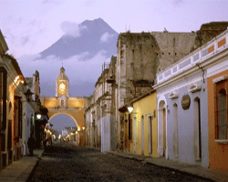
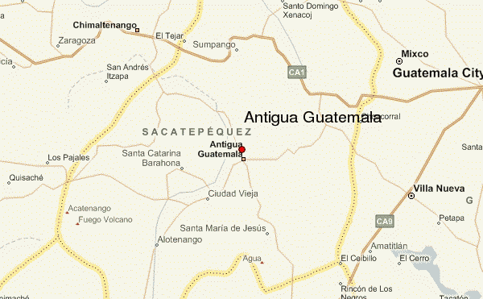
LUGARES TURISTICOS
Antigua Guatemala:
Es uno de los centros más atractivos de Sacatepéquez y más importante de nuestro país, es uno de los lugares más visitados por turistas nacionales y extranjeros, la cual fue declarada por la UNESCO, en 1979 como Patrimonio Cultural de la Humanidad.
La Antigua fue asentada en 1542 con el nombre de Ciudad de Santiago de Guatemala, en 1566 se le da el títuloCiudad de Santiago de los Caballeros de Guatemala, y en 1799 es nombrada La Antigua Guatemala.

Slide 9
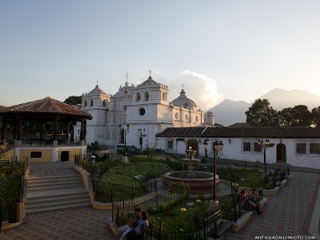
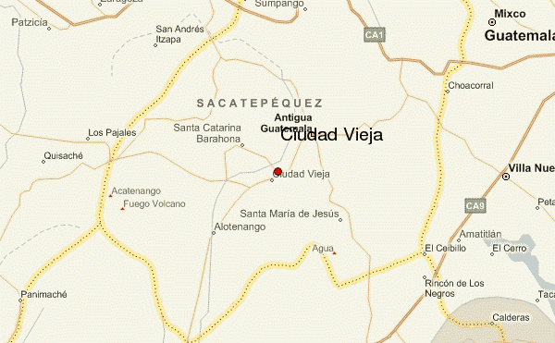
Ciudad Vieja
Fue la ciudad en donde se asentó la segunda Capital del Reino de Guatemala en 1527, en el Valle de Almolonga, que se encuentra situado en las faldas del Volcán de Agua, luego de su traslado de Iximché.
En la actualidad se le conoce como Ciudad Vieja y cuenta con atractivos arquitectónicos como la iglesia de arquitectura barroca. (Robrles, 2016)

Slide 10
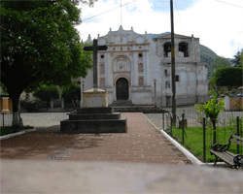
San Juan el Obispo
San Juan del Obispo, es una pintoresca ciudad de Sacatepéquez, que se encuentra a cuatro kilómetros al sur de la ciudad de Antigua, situada en la base del volcán Hunapú (Agua), que sirve como un signo de tierra memorable por su belleza y vistas imponentes. Dicha ciudad lleva ese nombre en memoria de su fundador, Francisco Marroquín, educador y primer obispo de Guatemala.
Alberga hermosas piezas religiosas y retablos de estilo barroco. Posee una apacible plaza con una refrescante fuente.

Slide 11
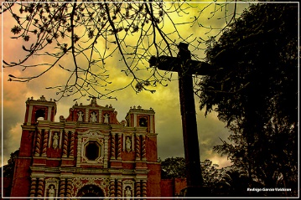
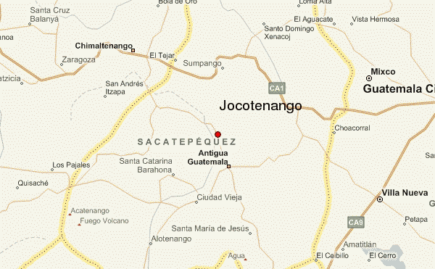
Jocotenango
Jocotenango fue constituido en el año de 1541, por los Kaqchikeles, luego que la ciudad de Santiago de los Caballeros de Guatemala fuera destruida, el cual antes era Real de Minas de don Pedro de Alvarado y fundaron él se trasladaron al sitio pueblo.
En este lugar podrá degustar comidas populares en la plaza frente a su iglesia los fines de semana por las tardes. Su distintivo principal es precisamente la iglesia, la cual posee un vivo colorido, dos torres que escoltan la fachada y las vistosas columnas salomónicas, cuya combinación de colores, hacen que parezcan hecha de dulce.

Slide 12

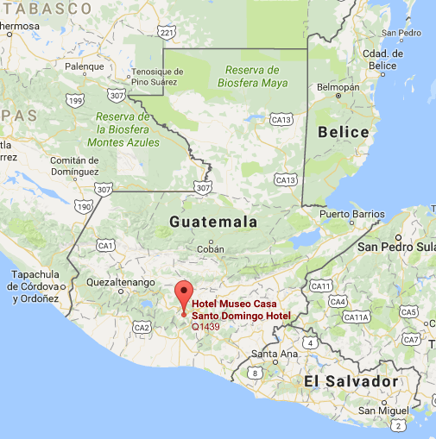
HOTELES MAS REPRESENTATIVOS
Hotel casa santo domingo
Este innovador Hotel-Museo ofrece 130 habitaciones con características especiales.
La decoración incluye obras de arte de reconocidos artistas guatemaltecos y textiles hechos a mano con diseños tradicionales y contemporáneos.
En su habitación, TV LCD con cable, teléfono con correo de voz, minibar, caja de seguridad, plancha y plachador, secador de pelo, espejo de aumento iluminado, almohadas hipoalergénicas, batas de baño, servicio de limpieza dos veces al día, chimenea, internet de alta velocidad, terraza, balcón, bañera, jacuzzi o sauna.
Otros servicios: servicios médicos, lustrado de calzado, servicio de lavandería, servicio postal, periódicos en áreas específicas, almacenamiento de equipaje, objetos perdidos, hielo, llamadas de despertador, buzón de voz, taxis y accesibilidad para personas con capacidades especiales.

Slide 13

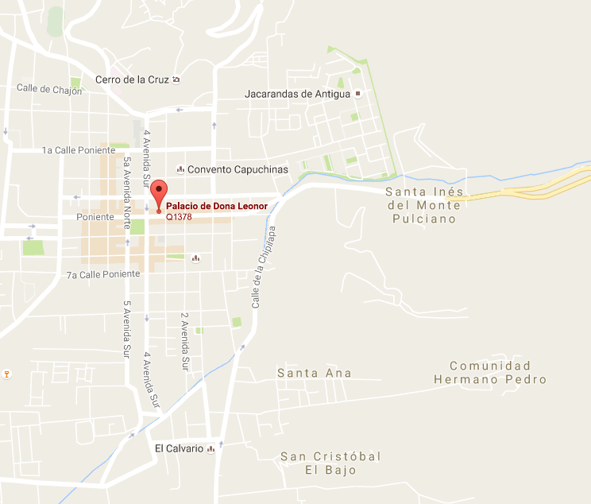
Palacio de Doña Leonor
Servicios:
Hotel Palacio de Doña Leonor es el principal hotel boutique de Antigua Guatemala para viajes de negocios y vacaciones. Disfrute de la amplia gama de características que distinguen a esta histórica mansión de estilo español como un destino turístico inigualable.
Palacio de Doña Leonor cuenta con 13 habitaciones muy bien decoradas, cada una con espléndidas vistas al centro de la ciudad de Antigua Guatemala o nuestro hermoso jardín interior y una fuente. Los huéspedes pueden disfrutar de cócteles y postres en nuestro Lounge Bar o bien disfrutar de nuestras infusiones de Te, al estilo español o de la época de la colonia, o saborear la cocina gourmet contemporánea en nuestro restaurante con un esplendor colonial.
Hotel Palacio de Doña Leonor, ofrece servicio de transporte desde y hacia el aeropuerto de la ciudad de Guatemala. Disponible también servicio de transporte en Helicóptero, previa reservación y aplica cargos adicionales.
El Hotel no cuenta con parqueo propio, ofrecemos servicio de valet parking por un costo de $10.00 por noche.
Amenidades y servicios adicionales incluidos: Wi-Fi sin cargo, Servicio de limpieza en la habitacion y cortesia de arreglo de cama en la noche, Restaurante, Piscina tipo Spa-Jacuzzi, Servicio de desempacar a solicitud del huésped, Servicio de llamada automatica de despertar, Servicio de médico, aplica cargos adicionales

Slide 14

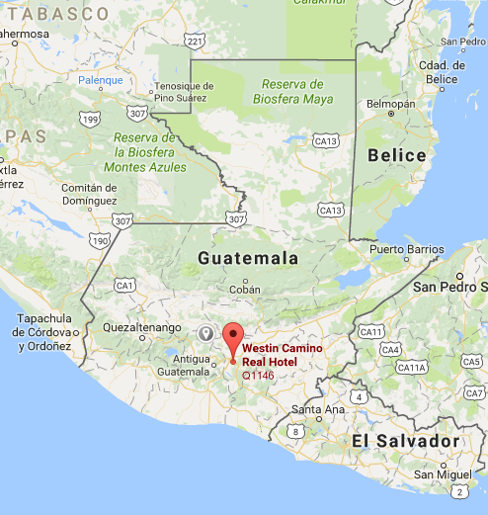
Hotel Camino Real
Servicio de Internet USD$10.00 por dispositivo 24 horas, si usted tiene uno o más dispositivos pregunten por nuestros paquetes múltiples.
Sala de reuniones: Camino Real Antigua cuenta con una sala de reuniones adaptada a sus necesidades, exclusiva pantalla táctil holográfica y servicio para teleconferencias. Contáctenos y asegúrese una exitosa experiencia.
Spa: Este es un espacio holístico e integral con una energía muy especial, que le ofrece una experiencia relajante y reparadora. Cuenta con una alta gama de servicios personalizados, numerosos tratamientos y masajes con una gran variedad de técnicas, aplicadas por terapeutas profesionales altamente capacitadas
Sauna: Contamos con dos áreas de sauna seco. Uno exclusivo para damas y el otro para caballeros. (Real, 2016)
Jacuzzi: Nuestro jacuzzi es el más grande de Centro América y ofrece una experiencia renovadora al aire libre, con zonas de descanso y para tomar el sol.
Gimnasio En Camino Real Antigua sabemos que muchos de nuestros huéspedes no desean interrumpir sus rutinas de fitness debido a un viaje de negocios o de vacaciones.

Slide 15
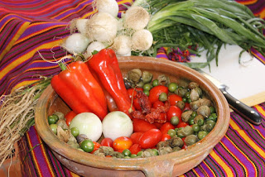
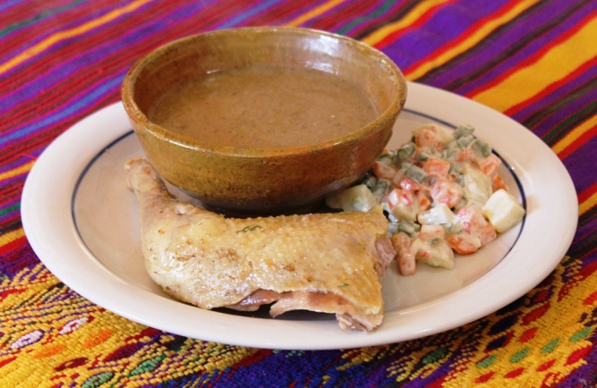
PLATILLOS GASTRONOMICOS DE LA REGION
Pinol
Ingredientes:
Maiz amarillo.
Gallina.
Cebolla
Cilantro.
Recado:
Tomate
Mlltomate
Cebolla
Chile pimiento
Chile chocolate seco.
Todo dorado y molido, sin colar).
Modo de preparación:
Colocar al fuego las gallinas con suficiente agua, a media cocción se agrega el recado y se sazona con sal, no necesita otro condimento. Se perfuma con tallos de cebolla y cilantro sin raíz.
La gallina está cocinada cuando se desprende la piel de la pierna; en ese momento se retira del fuego y se agrega mas cilantro y cebolla amarrados.
Se deshace el recado con la mano para hacer el pinol y se agrega al caldo, sin dejar de mezclar para que no se queme. Se permite que hierva, espese y se rectifica la sazón.

Slide 16
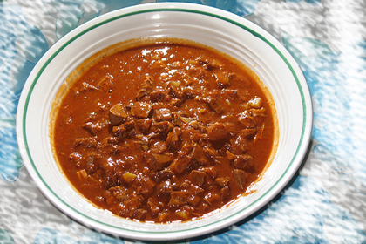
Revolcado
Ingredientes
1 Cabeza de cerdo o 2 libras de carne de marrano
3 Cabezas de ajo
15 Tomates
1 Pedacito de achiote
1 Chile Zambo
1 Chile pimiento
½ Taza de miltomate picado
3 clavos de olor
1 Cebolla
1 Cucharada de maza de maíz o miga de pan desabrido
Pimienta al gusto
Sal al gusto
Manteca
Procedimiento:
Se pone a cocer la carne con un poco de sal, hasta que esté suave y córtela en trozos pequeños. Guarde una taza del caldo del que quedó al hervir la carne.
Se cosen con poca agua los tomates, el miltomate, el chile sin semillas, luego se echan los clavos, el achiote, la pimienta y los ajos. Se cuela la salsa y se fríe con manteca.
Se arrala con la taza de caldo de los menudos y se espesa con la masa de maíz o miga de pan. Se agrega la carne de cerdo o la cabeza según sea el caso y se deja hervir.

Slide 17
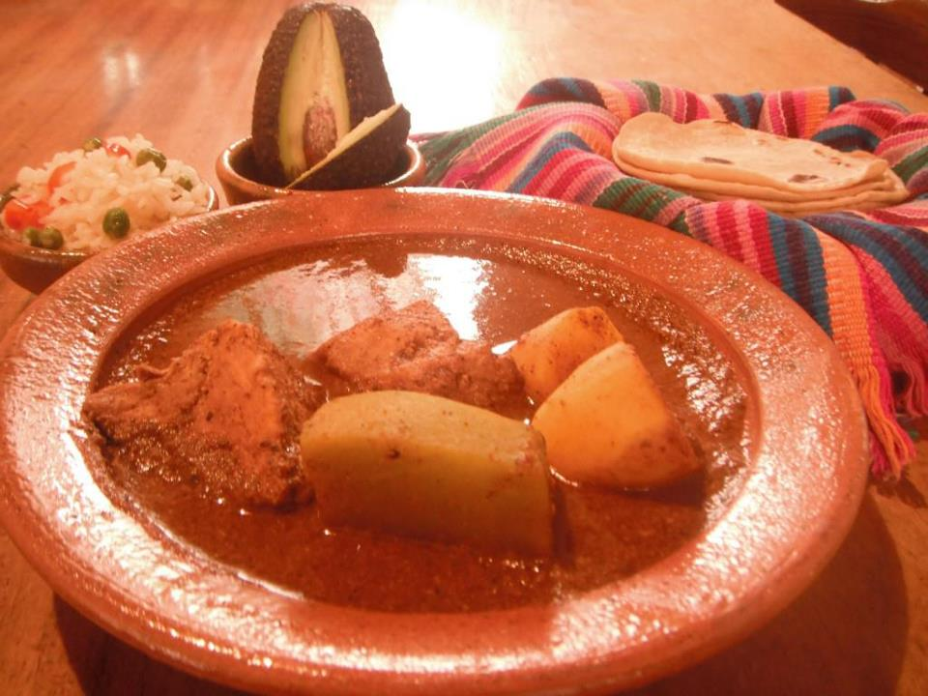
Pepian
Ingredientes:
3 libras de carne de res de costilla o de pollo
1 Chile Güaque
1 Chile pasa
3 onza de miltomate
4 onza de Ajonjolí
4 onza de Pepitoria Verde
4 tomates maduros
1 cebolla mediana con tallo
2 dientes de ajo
1 manojo de cilantro
1 rajita de canela
1 litro de agua
1/2 Güisquil o Chayote
1/2 Lb. De Ejotes o Judías
1/2 Lb. de papas medianas peladas
Sal y pimienta al gusto
Preparación:
Se pone la carne dentro de una cacerola a cocer con un litro de agua, antes de que este en su punto, se agregan las verduras para su cocimiento.
Aparte en un sartén, poner a dorar sin quemar los chiles, el miltomate, el tomate, la cebolla, el ajonjolí, pepitoria, los dientes de ajo, la rajita de canela.
Después de que todos los ingredientes se hayan dorado perfectamente, se licuan, con un poco del caldo donde se ha cocido la carne; ese licuado se pone a hervir y espesar junto con el manojo de cilantro, por espacio de 30 minutos. Seguidamente, se deja caer la carne y las verduras, para que los sabores se mezclen entre sí, y se deja hervir hasta que todo este bien cocido y listo.
Puede acompañarlo de arroz blanco.

Slide 18


